Slide 1


SQL Server в «Облаке». Краткое введение в SQL Azure.
Алексей Шуленин
Эксперт по технологиям обработки и анализа информации
Департамент стратегических технологий
Microsoft

Slide 2
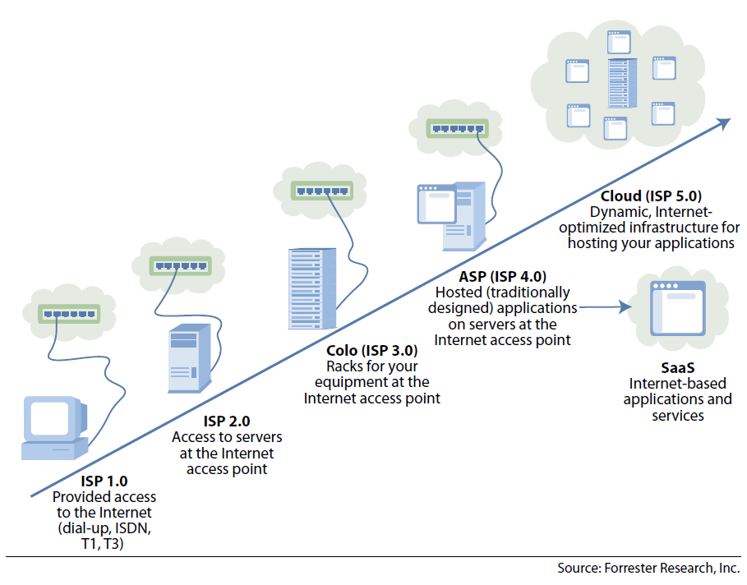

Как человечество пришло в Облако?
История вопроса: от традиционного Интернет-хостинга – к Облаку
Облако появилось на стыке трех идей:
Аренда необходимых мощностей
Аутсорсинг непрофильных процессов
Удаленная обработка данных

Slide 3
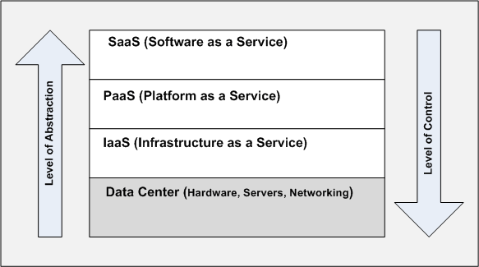
Модели сервисов
IaaS
Заказчику предоставляются комп.ресурсы (вычислительные, сетевые, хранение)
Вместо владения базовой инфраструктурой, платит за нее как за услугу
Пример: Amazon Elastic Cloud Compute (EC2)
PaaS
Предоставляется программная платформа и инструменты (напр., Python, Java, .Net, …)
и/или готовые базовые блоки и API для сборки из них приложений, работающих в облаке
Пример: Amazon Simple Storage Service (S3), Azure Storage, Force.com, GoogleApps, ...
SaaS
Уже готовое приложение предоставляется как сервис, работающий в облаке, на некоей готовой облачной инфраструктуре
Пример: SalesForce.com, Office 365, IBM LotusLive, GoogleDocs, ...
DaaS
М. рассм-ся как разновидность пред.сцен., ориент. на работу с данными

Slide 4
Что такое Облако?
U.C. Berkeley Reliable Adaptive Distributed Systems Laboratory:
Cloud Computing refers to both the applications delivered as services over the Internet and the hardware and systems software in the datacenters that provide those services.
... From a hardware point of view, three aspects are new in Cloud Computing.
The illusion of infinite computing resources available on demand ... users to plan far ahead for provisioning.
The elimination of an up-front commitment by Cloud users ... increase hardware resources only when there is an increase in their needs.
The ability to pay for use of computing resources on a short-term basis as needed ...”
Статья «In A Break in the Clouds: Towards a Cloud Definition» by Luis M. Vaquero* et.al.
Clouds are a large pool of easily usable and accessible virtualized resources (such as hardware, development platforms and/or services)
These resources can be dynamically re-configured to adjust to a variable load (scale), allowing also for an optimum resource utilization
This pool of resources is typically exploited by a pay-per-use model in which guarantees are offered by the Infrastructure Provider by means of customized SLAs
*Assist.Professor Universidad Rey Juan Carlos, в наст.вр. – Researcher в Hewlett-Packard Labs

Slide 5
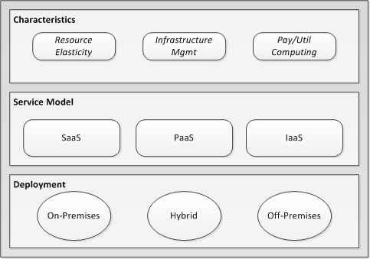
Основные характеристики Облака
Итак, облачные технологии – это концепция обработки данных, в которой их хранение и обработка происходит в Облаке — удаленном датацентре (или нескольких)
Все функции по предоставлению и управлению низкоуровневой инфраструктурой берет на себя Облако, полностью скрывая эти детали от пользователя.
Таким образом, в кач-ве главных х-к можно выделить:
Абстрагируемость пользователя от управляемой извне инфраструктуры
Сетевые и вычислительные ресурсы, ресурсы хранения
Поддержка и масштабирование приложений в компании не требует инвестиций в инфраструктуру, привлечения временнЫх и людских ресурсов
Эластичность ресурсов
Возможность быстро нарастить мощность инфраструктуры без необходимости проведения наращивания затрат на оборудование и программное обеспечение
Pay-for-play
Оплата только за используемые ресурсы, например:
Время работы приложения
Объем данных и количество операций с данными (транзакций).
Сетевой трафик

Slide 6
Преимущества Облака
Высокая доступность
Услуга предоставляется через Интернет и является доступной круглосуточно
При условии функционирования провайдера.
Масштабируемость
Легкая расширяемость обуславливается процессом обработки и хранения на серверах удаленных дата-центров, который изначально распределен по физическим машинам, предоставляя ровно такие мощности, какие необходимы заказчику
Экономия затрат
Условие оплаты по подписке и за фактический уровень потребленных ресурсов («pay as you go») означает, что потребитель платит ровно за то кол-во работы выч.мощностей, ск.им было фактически использовано
Подобная организация оплаты существенно сокращает уровень капитальных издержек, что критично важно при выборе технологии для стартапа
Вообще, кап.затраты не только уменьшаются, но переходят в операционные
Изолированность
Использование технологий виртуализации делает выч.ресурсы автономными и взаимно независимыми
Простота в использовании
Пользователю не нужно заботиться об инфраструктуре и сопровождении процессов обработки и хранения данных

Slide 7
Характеристики облачного подхода с точки зрения экономической целесообразности
Экономия на железе и софте
Не требуется покупать и докупать
Не возникает вопрос, куда его девать, если проект закрылся
Свернув некий сервис, у вас не остается на руках мертвым грузом железо и лицензии. Вы просто перестаете за них платить.
Не приходится закладываться по верхней границе при плавающей нагрузке
Если потребности бухгалтерии резко вырастают в конце квартала, не нужно покупать/арендовать мощный сервер, к-й все ост. время будет простаивать
Доп.мощности можно заказать только на нужный период
Скорость разворачивания новых мощностей – часы
Сколько занимает этот процесс в оффлайне? Хорошо, если месяц.
Эластичность
Быстрое наращивание инфраструктуры/выч.мощи без знач.инвестиций позволяет быстро внедрить новый продукт или услугу, проведя при этом полный цикл планирования, проектирования и разработки информационной системы
Гибкая реакция на изменяющиеся условия ведения бизнеса, рыночную конъюнктуру, действия конкурентов является залогом успешного бизнеса
Высокая доступность
Экономия от отсутствия сбоев и простоев оборудования
Что будет, если в банке накроется база проводок/остатков по клиентским счетам?
Экономия на обслуживающем персонале, расходах на поддержку
Мультитенантность
Использование общих ресурсов для обслуживания различных групп пользователей, разных организаций, разных категорий потребителей, ...
Один из способов снижения расходов

Slide 8
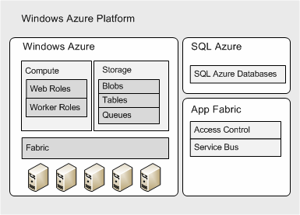
Облачная платформа Microsoft
Windows Azure Platform – набор облачных вычислительных сервисов для создания и использования приложений в Облаке
Ключевыми компонентами выступают:
Windows Azure – обеспечивает виртуализованное хранение, управление и выполнение облачных приложений
SQL Azure – поговорим дальше
App Fabric – ранее назывались .NET Services, обеспечивает общие инфраструктурные сервисы для распределенных приложений
Контроль доступа – механизмы аутентификации и авторизации на основе AD и federated identity
Сервисная шина – возможности безопасного соединения для конечных точек сервисов в различных режимах
Релейный, буферизованный, двунаправленный, издатель/подписчик, мультикаст, стриминг, прямое соединение
преодолевает препоны файрволов, NAT, динамических IP, различных систем идентификации
обеспечивает стабильный Uniform Resource Identifier (URI) для клиентских приложений
Из не .NET-платформ поддерживаются доступ по HTTP и протокол REST

Slide 9
Windows Azure
Compute Services – экземпляры виртуальных машин двух ролей: Web и Worker
Storage Service – хранит данные
В большинстве, в виде таблиц и блобов
Очереди предназначены для асинхронного взаимодействия экземпляров Web-роли с экземплярами роли Worker
Сравнение Windows Azure Storage и SQL Azure – см.ниже
Fabric – слой физических машин, несущих виртуальные экземпляры для Сompute и Storage
Машины располагаются в центрах данных Microsoft
На каждой установлен Fabric Agent, который отчитывается своему Fabric Controller о здоровье машины и хостящихся на ней виртуалок

Slide 10
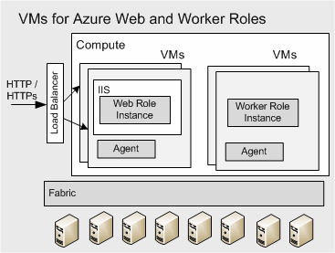
Compute Service (вычислительный узел)
Web Role
Включает IIS, может принимать HTTP(S)-запросы
Общается с ролью Worker опосредованно через очередь или напрямую посредством WCF
Worker Role
Не сконфигурирован IIS
Используется преимущественно для фоновой обработки
Windows Azure Agent
Каждая виртуалка имеет агента, который позволяет пользовательскому приложению общаться с Windows Azure Fabric с использованием специального API

Slide 11
От CloudDB к SQL Azure
2 года назад на этой конференции был сделан доклад «Microsoft SQL Data Services»
Где рассказывалось о том, что такое «Облако», кому оно нужно, зачем туда относить базу данных и какими решениями в этой области на тот момент обладала Microsoft

Slide 12
Краткое содержание предыдущей серии
SQL Data Services
Ранняя попытка обеспечить сервис данных в Облаке
Под именем SQL Server Data Services анонсированы в марте 2008 г. на конференции MIX’08
Начало открытого тестирования – сентябрь 2008 г.
Нереляционная модель ACE
Authority – единица геогр.расположения и биллинга
Container – коллекция сущностей, аналог таблицы или БД (из-за гибкой схемы сущностей можно отвести одно св-во под назв-е таблицы)
Entity – набор пар «св-во – значение»
Доступ по протоколам REST и SOAP
Работа при помощи LINQоподобного языка запросов
Похоронены в марте 2009 г. на конференции MIX’09
Где было объявлено, что SDS будут поддерживать произвольный T-SQLный доступ по протоколу TDS
Таким образом, работа с SQL Server в Облаке не будет отличаться от работы с локальным SQL Server
Модель ACE и доступ по REST/SOAP перейдут в Azure Storage

Slide 13
Что произошло с тех пор
10/11/2009 - добавлена поддержка SSMS (в составе ноябрьского СТР SQL Server 2008 R2)
8/01/2010 - введен в строй датацентр в Дублине
При создании нового сервера SQL Azure в выборе региона к South Central US, East Asia добавилась North Europe
1/02/2010 - полная поддержка SLA в SQL Azure (доступность в 21 стране); переход от СТР к коммерческой эксплуатации
10/02/2010 - введен в строй датацентр North Central US
17/02/2010 - вышел SQL Azure Database Service Update 1
Добавлена поддержка DMV sys.dm_exec_connections, sys.dm_exec_requests, sys.dm_exec_sessions и др.
Возможность миграции между Веб- и бизнес-редакциями - ALTER DATABASE database_name { MODIFY (MAXSIZE = {1 | 10} GB) }
Idle Connection Timeout увеличен с 5 до 30 мин.
Улучшен алгоритм прекращения долгоиграющих транзакций

Slide 14
Что произошло с тех пор
11/04/2010 - добавлена поддержка Windows Azure, SQL Azure и AppFabric еще в 20 странах, включая Венгрию, Польшу, Румынию, Чехию
16/04/2010 - добавлена функциональность MARS, Data-Tier Applications
25/06/2010 - SQL Azure SU3
Максимальный размер базы для бизнес-редакции увеличен с 10 до 50 гиг
Доступны опции 10, 20, 30, 40, 50 GB
CREATE DATABASE Test (EDITION=’WEB’, MAXSIZE=1GB | 5 GB)
Официальный прайсинг - http://www.microsoft.com/windowsazure/pricing/#sql
Поддержка геопространственных типов и HierarchyID
21/07/2010 - “Houston” CTP1
Легковесное ср-во администрирования и запросов БД SQL Azure через Веб, не требует скачки/установки специальных инструментов
12/08/2010 - “Dallas” CTP3
DataMarket-секция Windows Azure Marketplace
Включает данные, изображения, веб-сервисы от различных поставщиков и открытых авторитетных источников, предоставляющих наборы данных по демографии, окружающей среде, финансам, статистике, погоде, спорту и др.
Поверх доступна аналитика

Slide 15
Что произошло с тех пор
24/08/2010 - SQL Azure Service Update 4
Database Copy - возможность создания в реальном времени полного мгновенного снимка базы на другом сервере в датацентре
CREATE DATABASE destination_database_name AS COPY OF [source_server_name.]source_database_name
SELECT * FROM sys.dm_database_copies
Обновленная документация на MSDN
Обновленный Хьюстон
22/10/2010 - SQL Azure Service Update 5
sp_tableoption
Поддерживаются практически все запросные хинты, что и в on-premise SQL Server
Error Messages
Поддержка синхронизации между on-premise и SQL Azure серверами при помощи Microsoft Sync Framework 2.1
28/10/2010 на keynote-сессии PDC 2010 объявлены
SQL Azure Reporting, зарегистрироваться на участие в тестировании СТР можно здесь
Там же - SQL Azure Data Sync CTP 2
Хьюстон переименовали в Database manager for SQL Azure
Также на брейкаут-сессии Льва Новика "Building Scale-out Database Applications with SQL Azure« было сказано, что в 2011 году SQL Azure обретет возм-ти шардинга
CREATE/USE/ALTER FEDERATION и CREATE TABLE...FEDERATE ON

Slide 16
Состояние дел на сегодня
Построено 6 центров обработки данных
North-central US - Chicago, IL
South-central US - San Antonio, TX
North Europe - Dublin, Ireland
West Europe - Amsterdam, Netherlands
East Asia - Hong Kong
South East Asia – Singapore
Что обеспечивает доступность Windows Azure в 41 стране
Austria, Belgium, Canada, Denmark, Finland, France, Germany, Ireland, India, Italy, Japan, Netherlands, New Zealand, Norway, Portugal, Singapore, Spain, Sweden, Switzerland, UK, United States, Australia, Brazil, Chile, Colombia, Costa Rica, Cyprus, Czech Republic, Greece, Hong Kong, Hungary, Israel, Luxemburg, Malaysia, Mexico, Peru, Philippines, Poland, Puerto Rico, Romania, Trinidad and Tobago

Slide 17






Расширение SQL Server в Облако
Сервер баз данных - корпоративная вертикально масштабируемая платформа управления данными
Устанавливается как выделенный сервер в пользовательском центре обработки данных, на вирт.машину или интегрируется в приложение разработчика
Лицензируется в модели «сервер-клиент» или «на процессор»
Распределенный горизонтально масштабируемый сервис обработки данных
Абстрагируемся от ОС и аппаратной платформы
Автоматически обеспечивается высокая доступность и репликация (избыточность)
Мультитенантность, минимальные усилия на администрирование
Pay-as-you-go
Симметрия с традиционной СУБД
Знакомая реляционная модель, язык
Поддержка существующих библиотек, API и протоколов
Экосистема привычных средств управления и разработки
Текущее предложение: SQL Azure Database (базовые возможности РСУБД), SQL Azure Data Sync (CTP) и SQL Azure Rerporting (CTP)
Регулярные обновления ~ раз в 3 мес.
В ближ.перспективе - более насыщенная ф-ть БД и BI

Slide 18
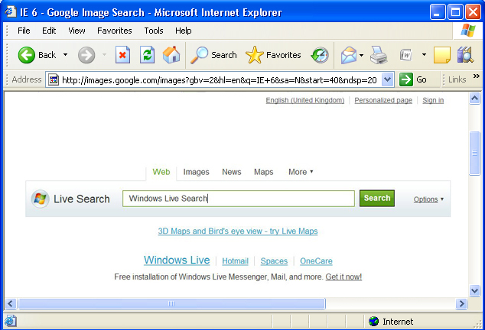


Топологии приложения
Из Windows Azure
Извне центра обработки данных
Из Windows Azure и снаружи
SQL Server
Приложение/ браузер
Приложения / утилиты
Приложения / утилиты
SQL Azure
Data Sync
Windows Azure
Центр данных Microsoft
Центр данных Microsoft
Windows Azure
Центр данных Microsoft
SQL Azure
SQL Azure
SQL Azure
Код поблизости
Код где-то далеко
Смешанная модель

Slide 19
Совместимость SQL Azure
В наст.момент поддерживаются:
В наст.момент не поддерживаются:
Таблицы, индексы, представления
Хранимые процедуры
Триггеры
Ограничения
Табличные переменные, врем.табл. уровня сессии (#t)
Геопространственные типы, HierarchyId
Логины и пользователи
CREATE LOGIN … WITH PASSWORD = …
CREATE USER … FROM LOGIN …
Схемы
Типы данных:
XML, разреженные колонки, Filestream
Партиции
Полнотекст
SQL-CLR
SQL Agent
SELECT INTO
См.внизу
SMO
Таблицы требуют наличия кластерного индекса

Slide 20



SQL Azure: иерархия понятий
Каждый эккаунт имеет один или более серверов
Эккаунт общий в масштабе платформы Azure
Ведется на едином портале, единица биллинга
Каждый сервер имеет не более 150 БД на эккаунт
С учетом БД master – 149 пользовательских
Сервер видим TDS-клиенту как SQL Server
Автогенерируется DNS-имя
Логическая группа БД
Фасад, маршрутизирующий запросы по узлам
Единица аутентификации пользователей
Единица географического положения (привязан к датацентру)
Каждая БД имеет стандартные объекты
Таблицы, индексы, процедуры, ...
Единица мультитеннатности
В наст.момент не поддерживаются распред.транзакции (между неск.БД)
Account
Server
Database

Slide 21
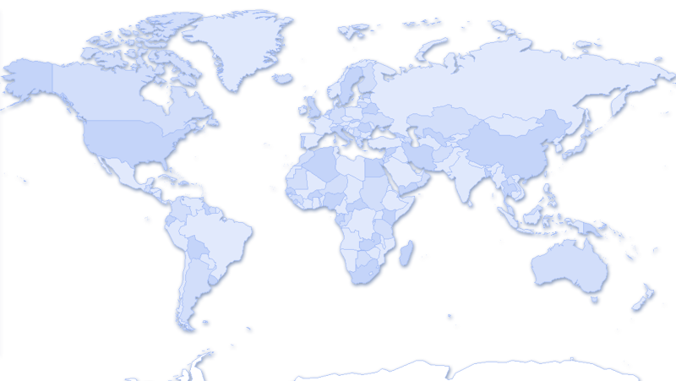
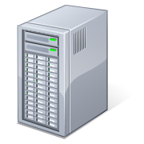
База данных SQL Azure
Единая логическая БД
3 физических реплики
Replica 1
Single Primary
Replica 2
Основаны на движке SQL Server 2008 R2
Каждая SQL Serverная машина – 8 ядер, 32 ГБ памяти, 10-12 SATA-дисков, 1 Гб NIC
Операции идут по первичной реплике
Записи тиражируются на вторичные
Автоматическое обнаружение сбоев
В случае гибели первичной одна из вторичных автоматически становится первичной, организуется еще одна вторичная
DB
Replica 3
2
Secondaries

Slide 22
Устройство SQL Azure
Приложение
Стандартные клиентские библиотеки: ODBC, ADO.Net, PHP, …
Интернет
Балансировщик направляет клиентские сессии на уровень протокола TDS
TDS (tcp)
LB
Security Boundary
TDS (tcp)
Gateway
Gateway
Gateway
Gateway
Gateway
Gateway
Шлюз протокола TDS задействует AUTHN/AUTHZ политику; проксирует запрос на SQL Server на бэкенде
TDS (tcp)
SQL
SQL
SQL
SQL
SQL
SQL
Масштабируемость и доступность: Fabric, Failover, Replication, Load balancing

Slide 23
Соединение с SQL Azure
Сетевая библиотека – только ТСР/IP
На файрволе д.б. открыт порт 1433
Клиентские библиотеки предустановлены на Windows Azure-ролях
Поддержка обычного синтаксиса строки соединения
ADO.Net: Data Source=server.database.windows.net; User ID=user@server;Password=password;...
Стандартная модель аутентификации (SQL Login, пароль)
Должна быть указана БД:
“Initial Catalog = <db>”
USE <db> в дальнейшем не допускается
Безопасность соединения
Обязательно Encrypt = True, поддерживаются только SSL-соединения
Обязательно TrustServerCertificate = False, чтобы избежать атаки Man-In-The-Middle-Attack
SDS Provisioning (databases, accounts, roles, …, Metering, and Billing
Machine 4
Machine 5
Machine 6
SQL Instance
SQL Instance
SQL Instance
SQL DB
SQL DB
SQL DB
User DB1
User DB2
User DB3
User DB4
User DB1
User DB2
User DB3
User DB4
User DB1
User DB2
User DB3
User DB4
Scalability and Availability: Fabric, Failover, Replication, and Load balancing
Масштабируемость и доступность: Fabric, Failover, Replication, Load balancing

Slide 24
Администрирование БД
Физическое администрирование осуществляется сервисами облачной платформы
Отказоустойчивость – по определению
Прозрачное восстановление в случае сбоя
Балансировка нагрузки также гарантируется SLA
Пользователи концентрируются на логическом администрировании
Создание и управление схемами данных
Настройка индексов, оптимизация запросов
Управление безопасностью (логины, пользователи, роли)
Файл-группы, партиции и др.низкоуровневые вещи обеспечиваются SQL Azure и пользователю недоступны
Не требуется резервное копирование
Не требуется применять патчи, сервис-паки, ...

Slide 25

Облачные редакции SQL Server
2 SKU: Web и Business
Web Edition: 1 GB за $9.99/мес. | 5 GB за $49.95/мес.
Business Edition: 10 GB за $99.99 | 20 GB за $199.98 | 30 GB за $299.97 | 40 GB за $399.96 | 50 GB за $499.95
EDITION и MAXSIZE оговариваются при создании/изменении БД
CREATE DATABASE foo1 (EDITION='business', MAXSIZE=50GB);
CREATE DATABASE foo2 (EDITION='business', MAXSIZE=30GB);
ALTER DATABASE foo2 MODIFY (EDITION='web', MAXSIZE=5GB);
MAXSIZE – это размер, за кот.базе не дано будет вырасти
Фактический размер БД за каждый день округляется до ближайшего MAXSIZE, исходя из этого взимается плата
Напр., 3.4 GB округлится до 5
Стоимость до 5-гиговой базы = 9.99/30 ~ 33 цента в день
Плюс взимается плата за трафик
$0.10 за GB входящий / $0.15 за GB исходящий для Сев.Америки и Европы
$0.10 за GB входящий / $0.20 за GB исходящий для Азии
За data transfer в пределах одного датацентра плата не взимается
Business Edition -
до 50 GB
инкрементом по 10 GB
Web Edition
1 GB или 5 GB

Slide 26
Стоимость SQL Azure
Подробнее – см.
Раздел Pricing на портале Windows Azure
10-мин. видео SQL Azure Pricing Explained

Slide 27
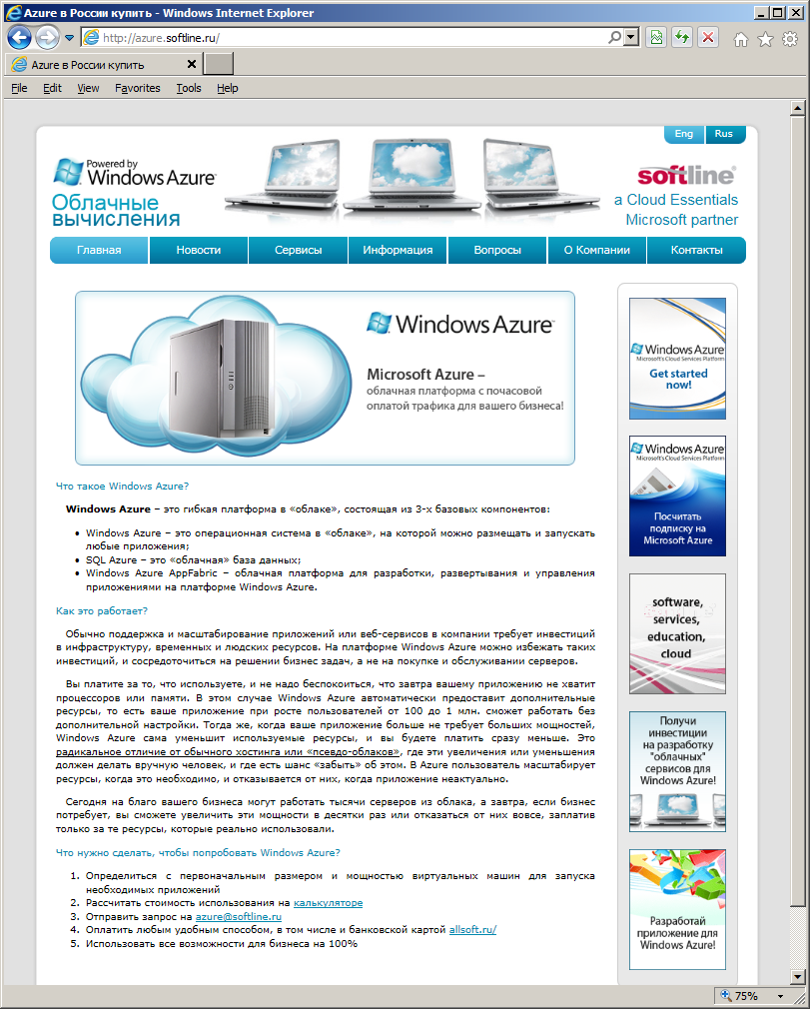
Как прикупить себе немного Облака в России?
http://azure.softline.ru/

Slide 28
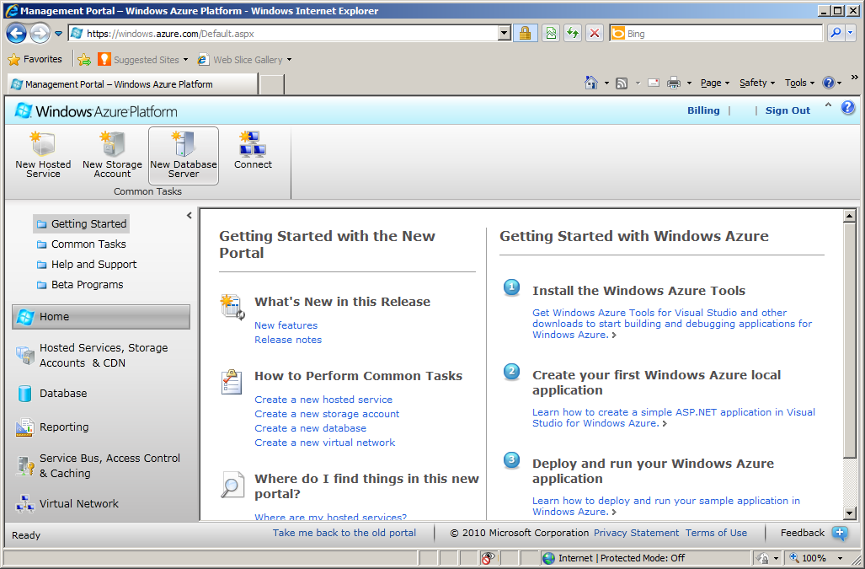
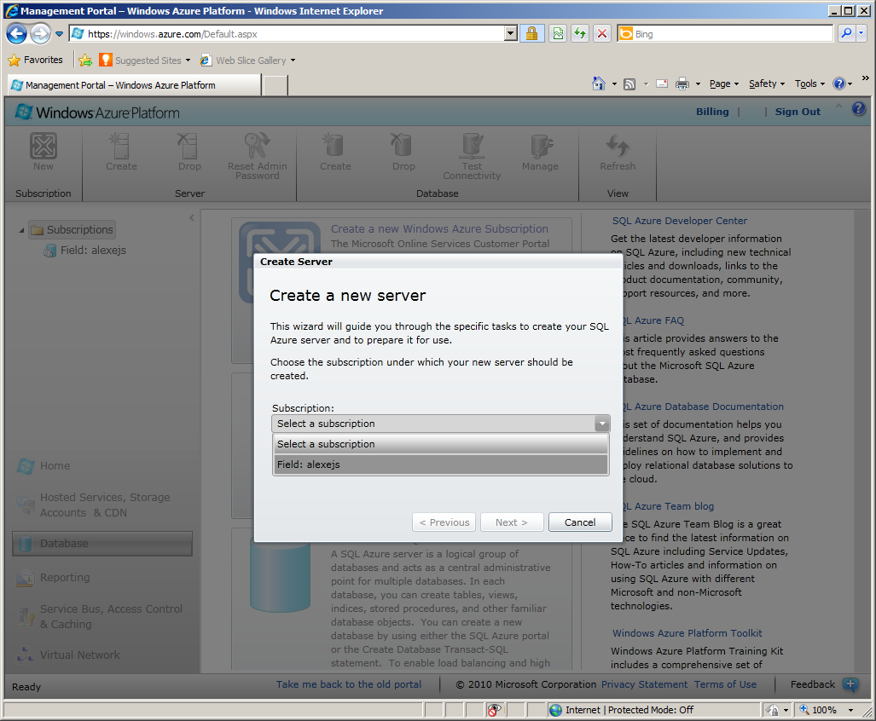
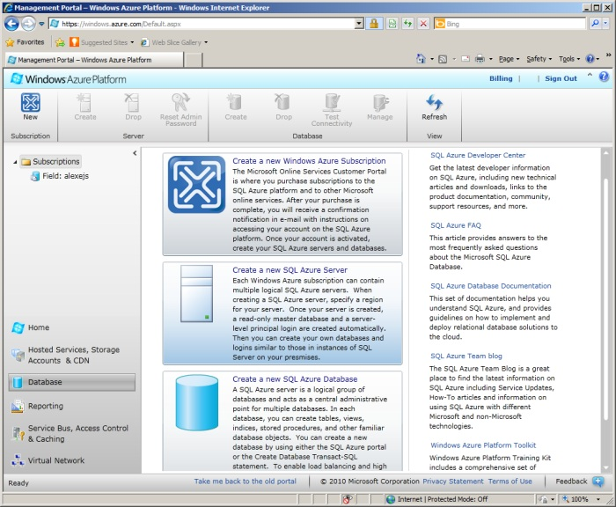
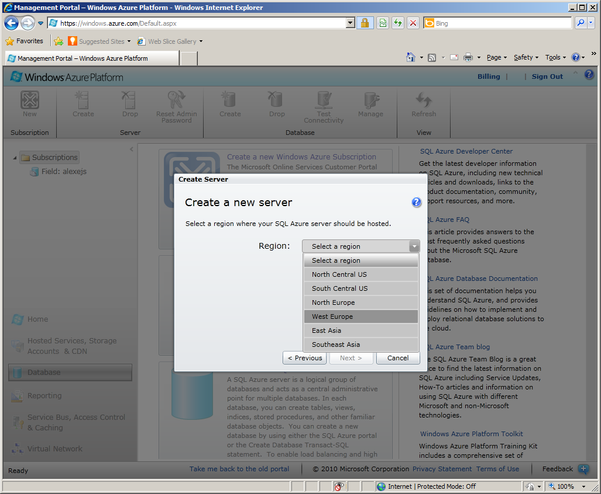
Начинать – отсюда: http://windows.azure.com

Slide 29
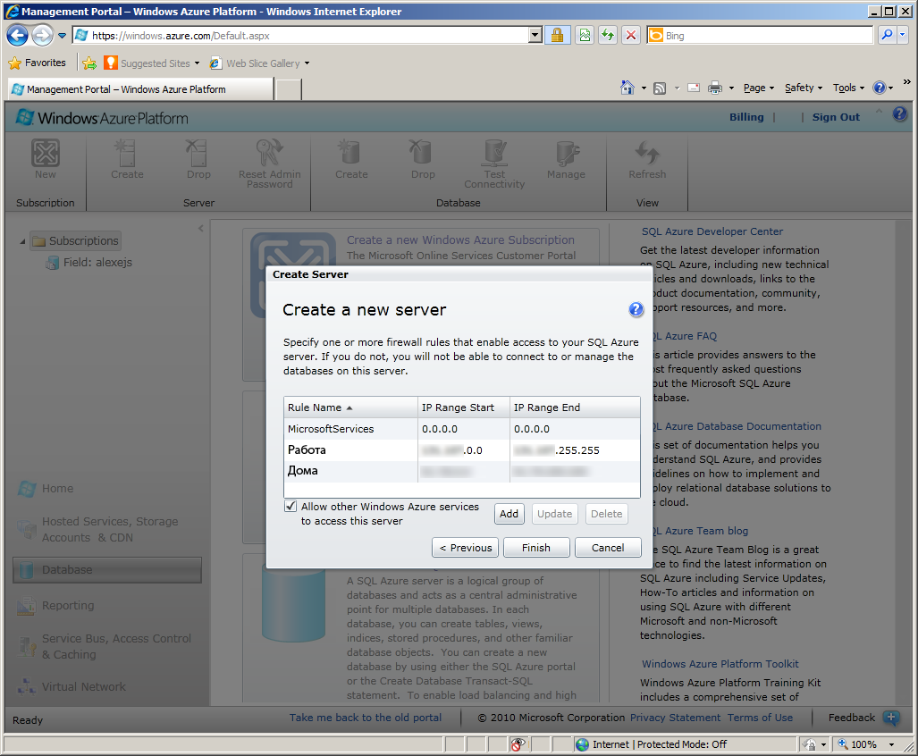
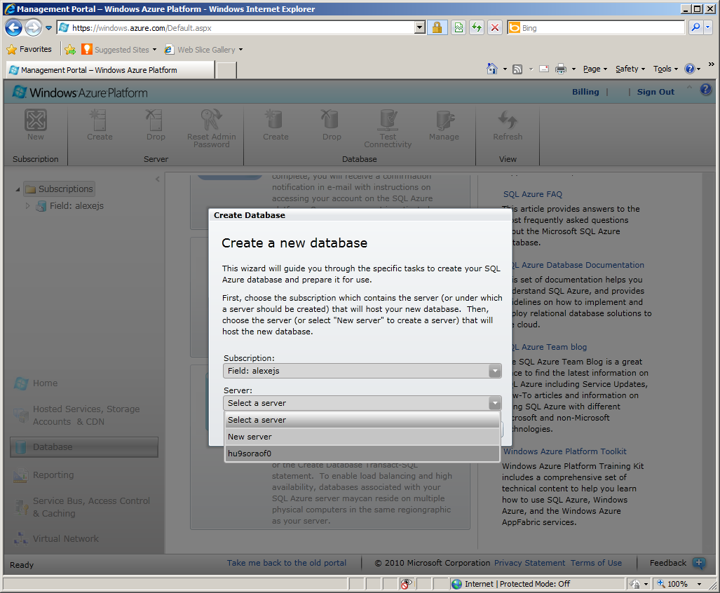
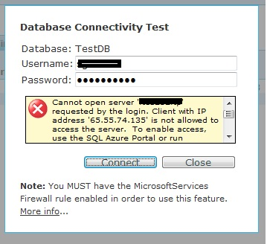
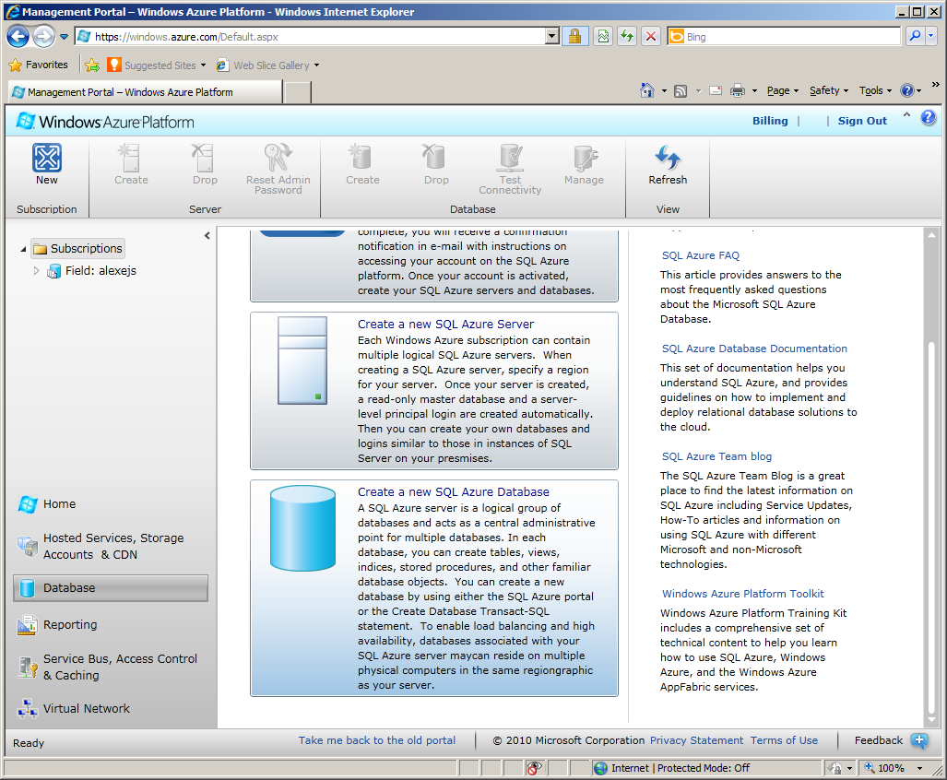
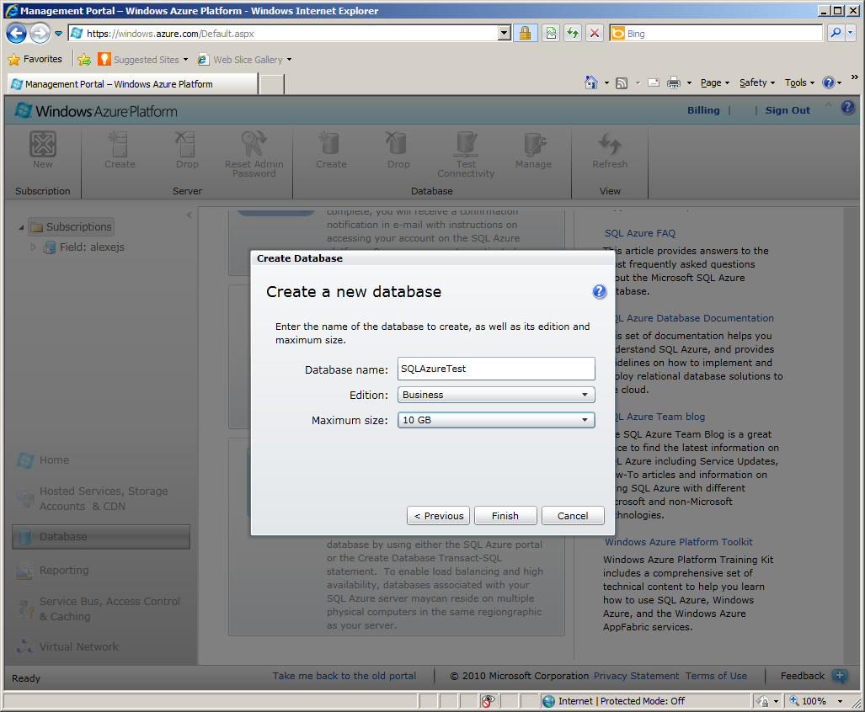
В противном случае -
Дефолтной коллацией SQL Azure является SQL_LATIN1_GENERAL_CP1_CI_AS
Менять коллации на уровне сервера и БД нельзя
Только на уровне полей таблиц и выражений (COLLATE)

Slide 30
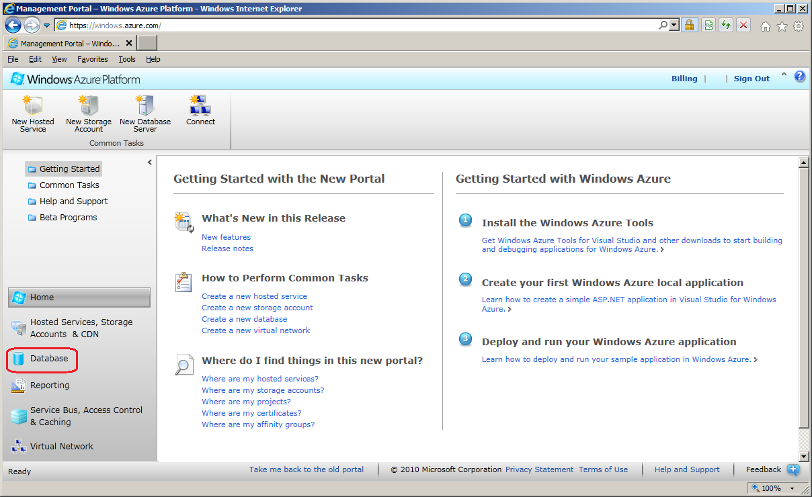
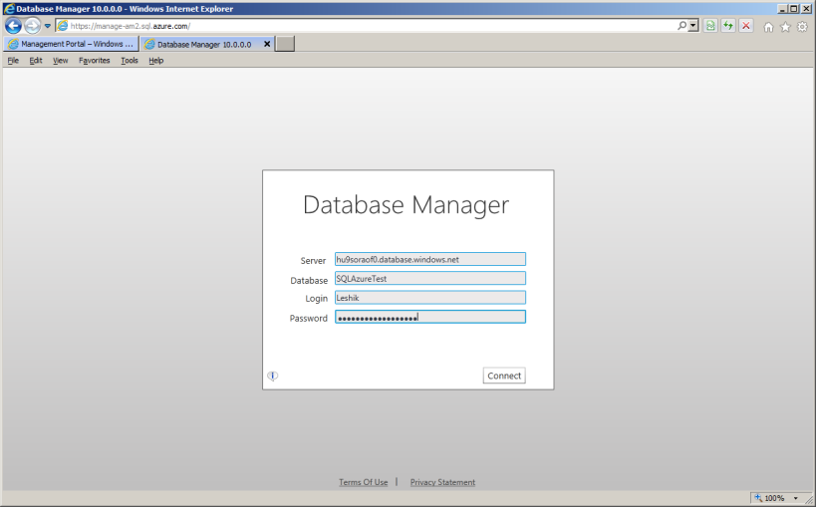
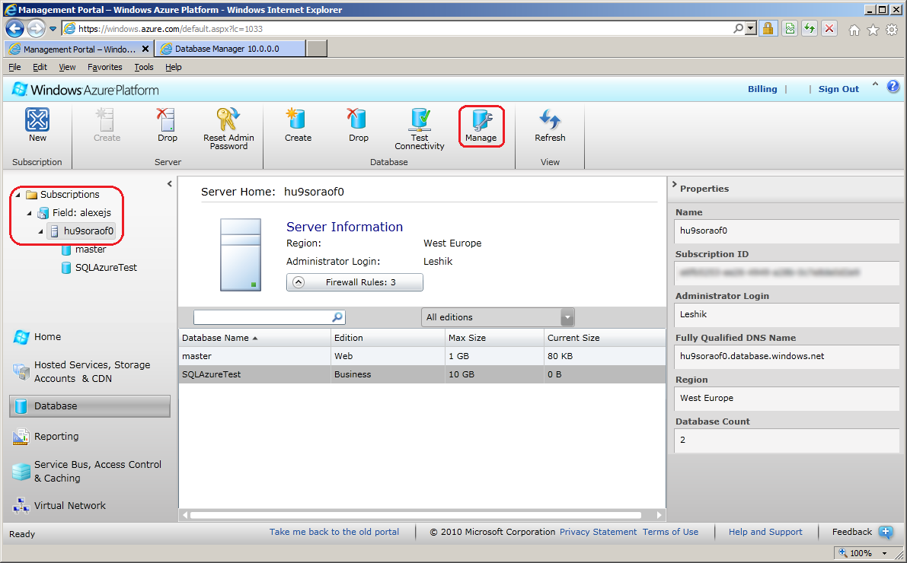
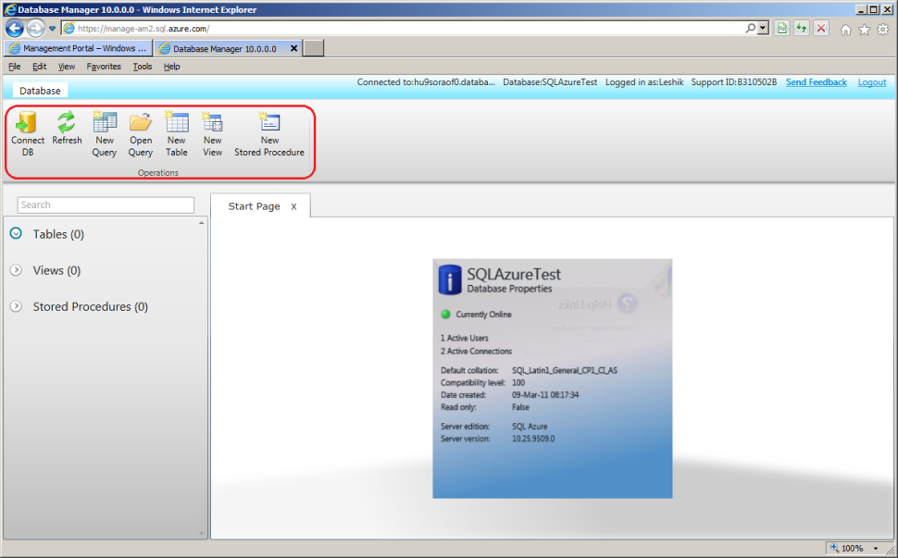
Management Portal (построен на Silverlight)

Slide 31
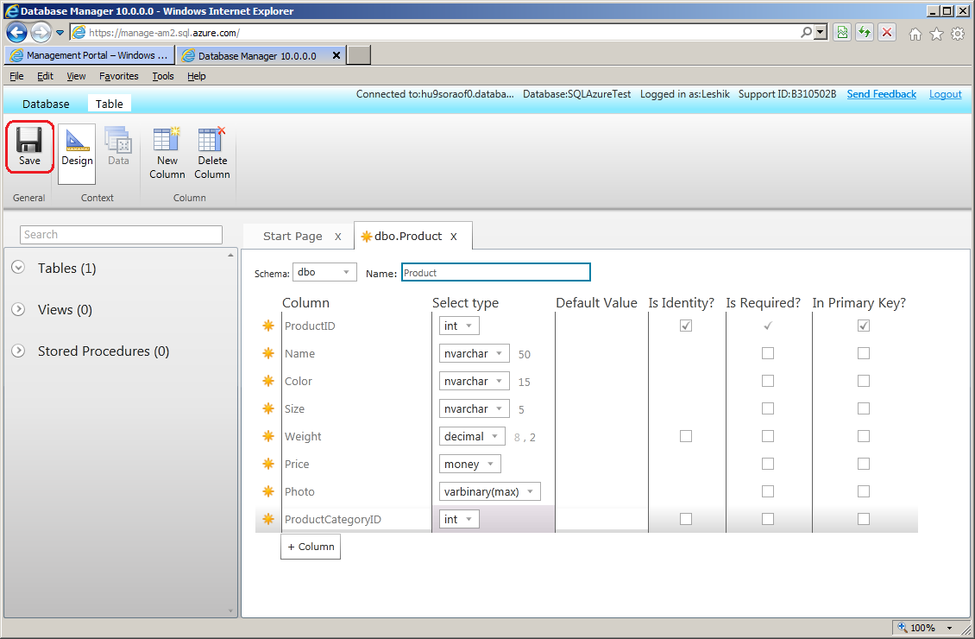
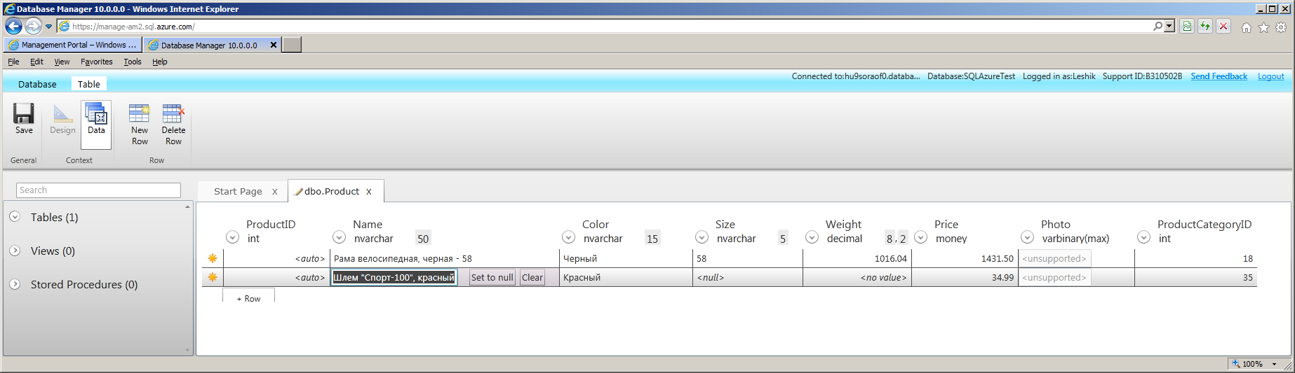
Создание и редактирование таблицы на портале

Slide 32
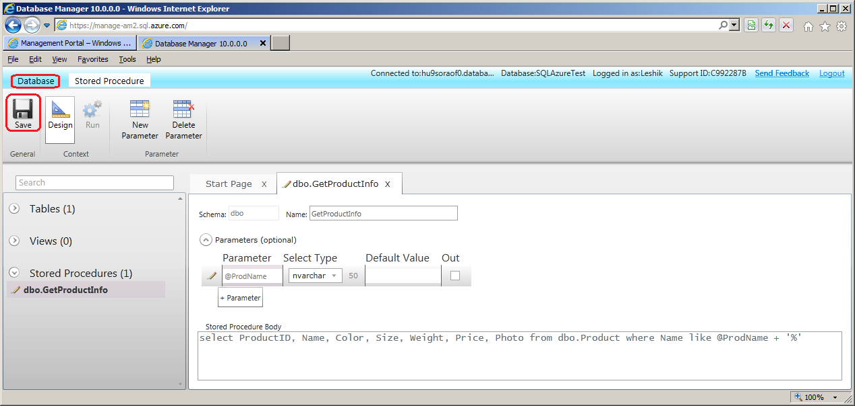
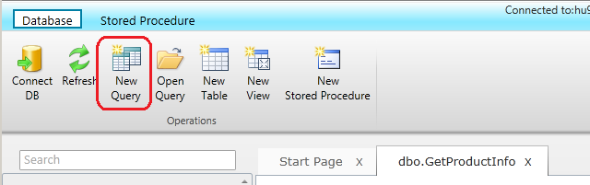
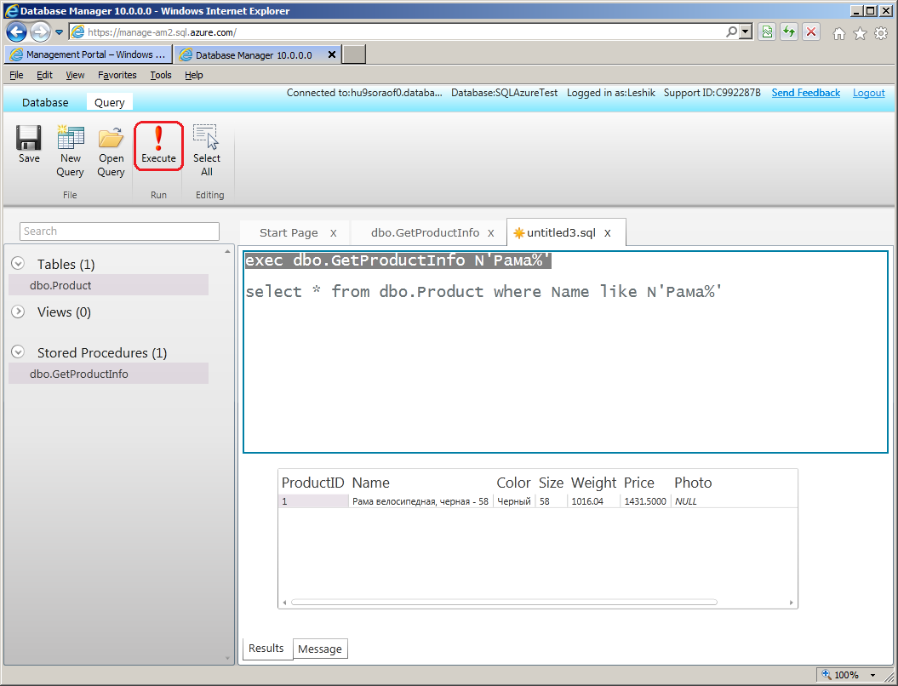
Создание процедур и функций

Slide 33
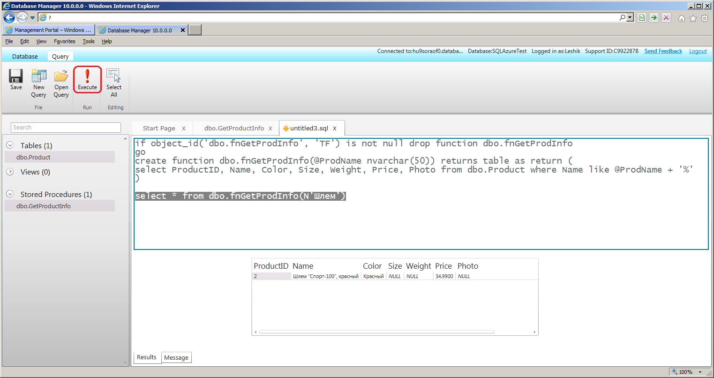
Создание процедур и функций
Хотя для функции специальной заготовки нет, ничто не мешает ее создать из окна запроса
Также возможна привычная работа с SQL Azure из SSMS

Slide 34
Подключение SSMS к Облаку
Производится ровно так же, как и к любому другому SQL Server
Object Explorer -> Connect -> Database Engine
Достаточно иметь подключенный Интернет
Знать полное имя своего облачного SQL Server
См. второй рис. на слайде про Management Portal, там справа в св-вах высвечивается Fully Qualified DNS Name
Помнить, что в Облаке действует стандартная SQLная модель безопасности
Надо ввести логин и пароль подобно тому, как они вводились на третьем рис.
Что базу данных в ходе сессии менять нельзя
Надо сразу подключаться к нужной
И что соединение устанавливается поверх сетевой библиотеки TCP/IP

Slide 35
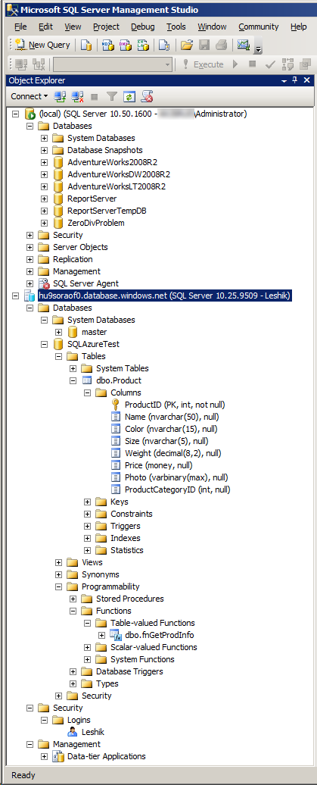
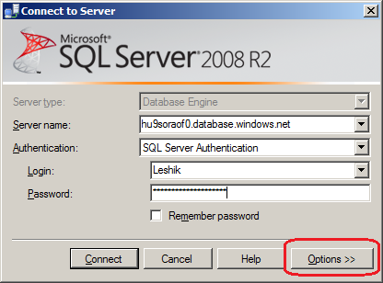
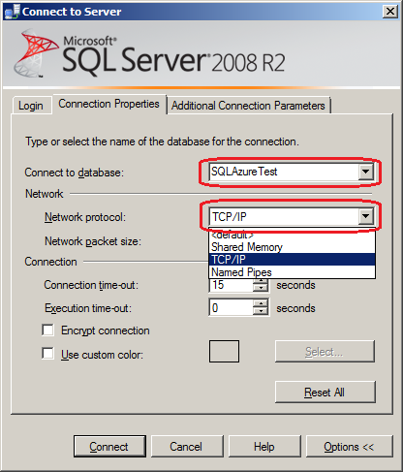
Подключение SSMS к Облаку

Slide 36
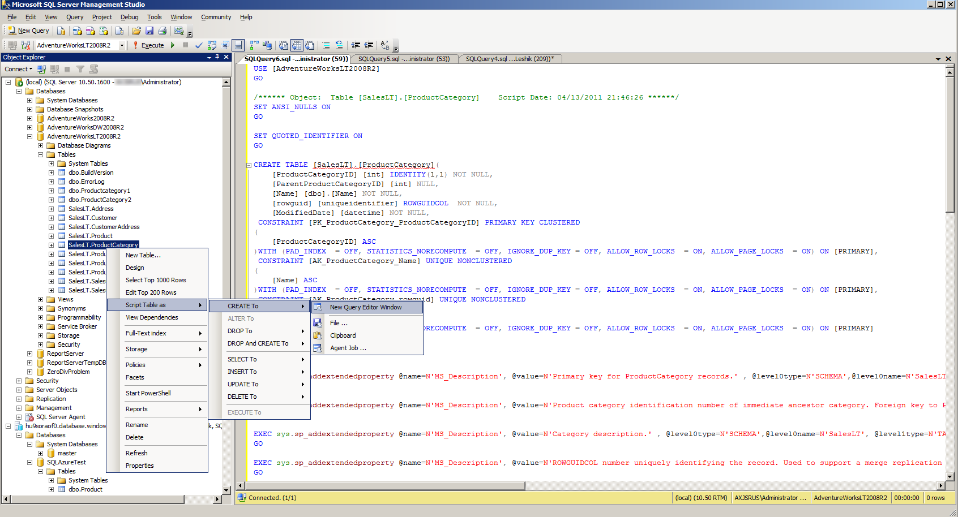
Перенос схемы между локальным SQL Server и Облаком штатными средствами SSMS
Далее встаем на облачный SQL Server, открываем ассоциированную с ним панель запроса, копируем скрипт туда...

Slide 37
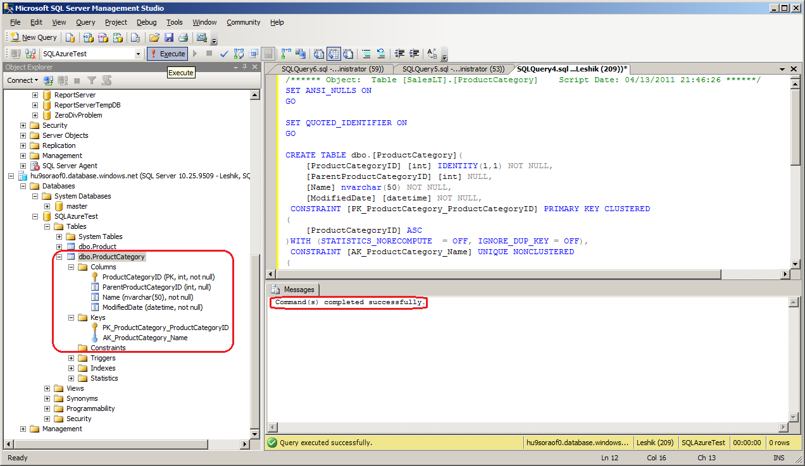
Убираем зависимости на несуществующие объекты
Польз.тип [dbo].[Name], схема SalesLT
И неподдерживаемую в Azure функциональность
USE, расклад по партициям и файл-группам, sp_addextendedproperty, ROWGUIDCOL, PAD_INDEX, ALLOW_ROW_LOCKS, ALLOW_PAGE_LOCKS
Проверяем, чтобы у таблицы существовал CLUSTERED KEY
И выполняем

Slide 38
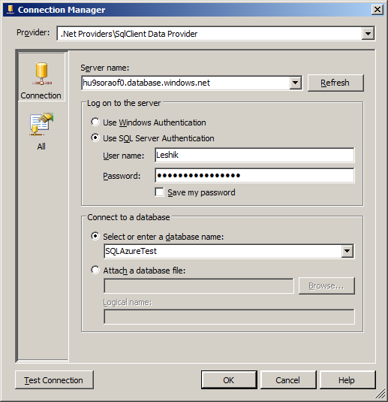
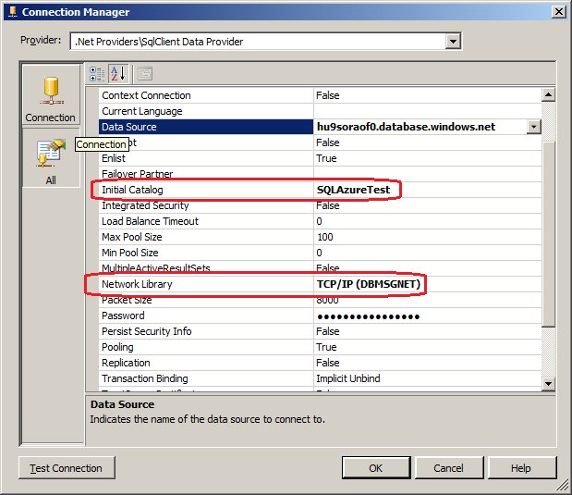
Перенос данных между локальным SQL Server и Облаком средствами SSIS
БД и таблицы должны заранее существовать
Во-первых, все таблицы должны быть созданы с кластерным ключом
Во-вторых, SMO не поддерживается – Transfer SQL Objects не работает
Для Облака создаем New ADO.NET Connection
Те же замечания, что и для SSMS

Slide 39
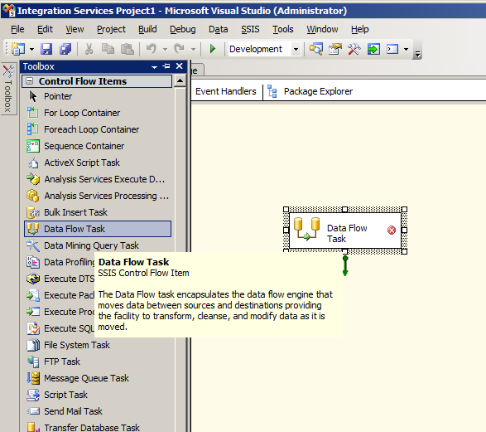
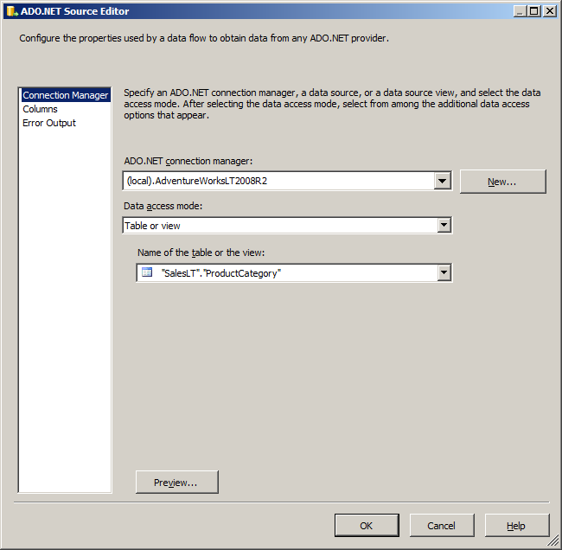
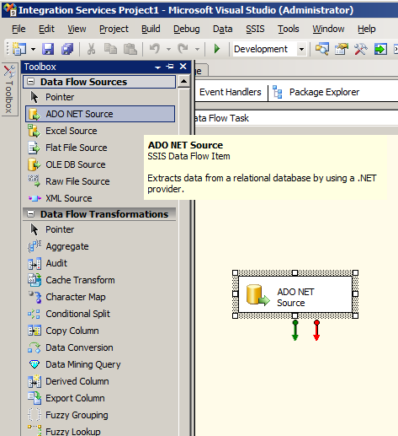
Перенос данных между локальным SQL Server и Облаком средствами SSIS

Slide 40
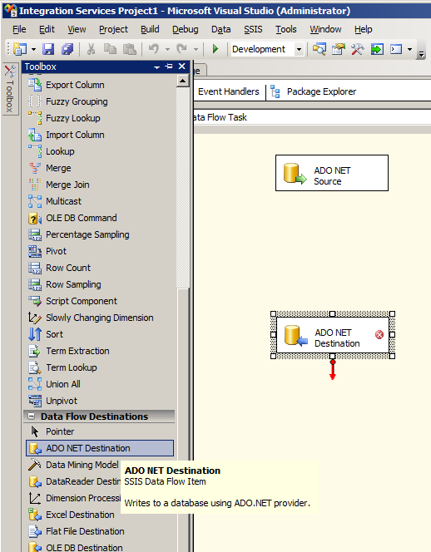
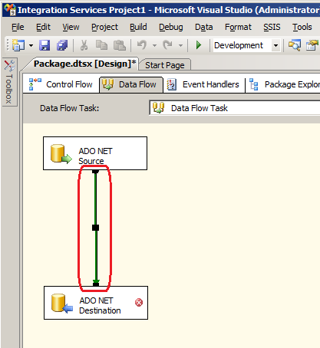
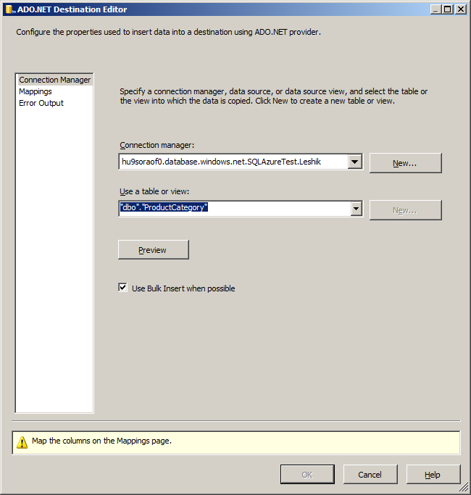
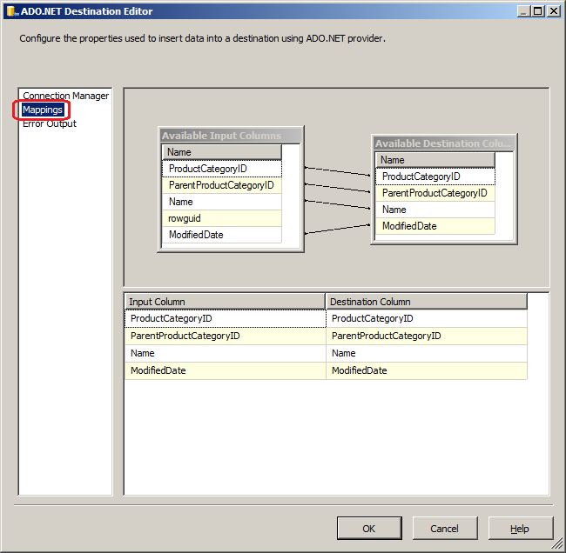
Перенос данных между локальным SQL Server и Облаком средствами SSIS

Slide 41
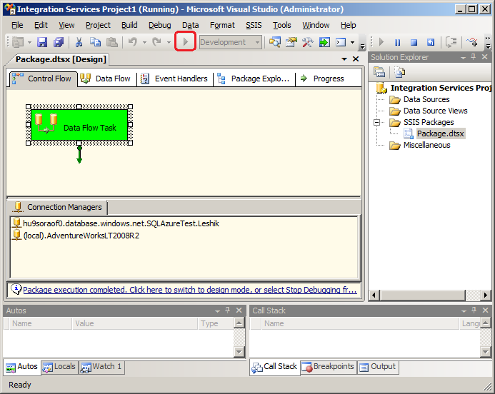
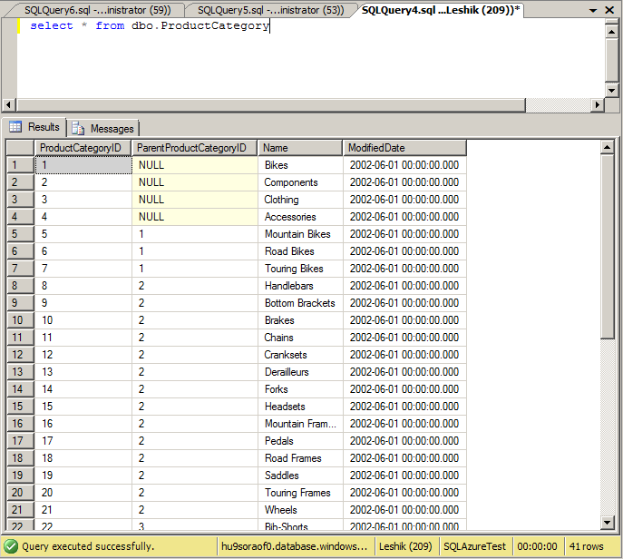
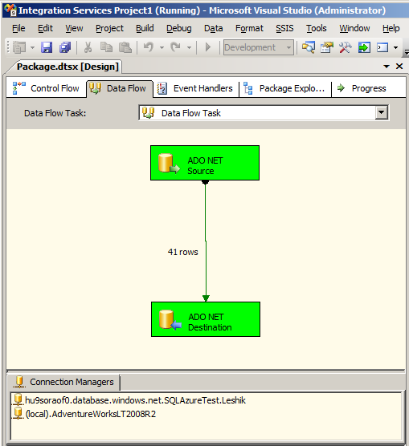
Перенос данных между локальным SQL Server и Облаком средствами SSIS

Slide 42
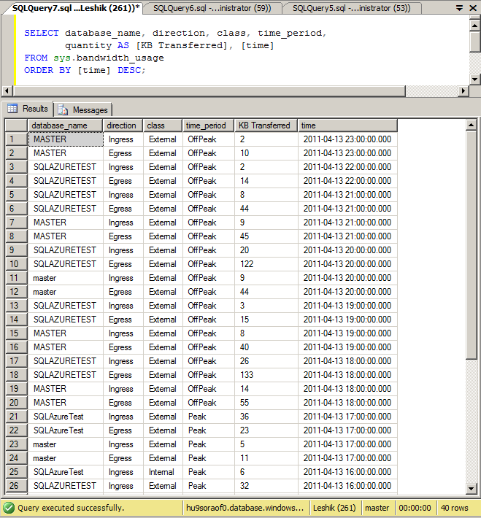
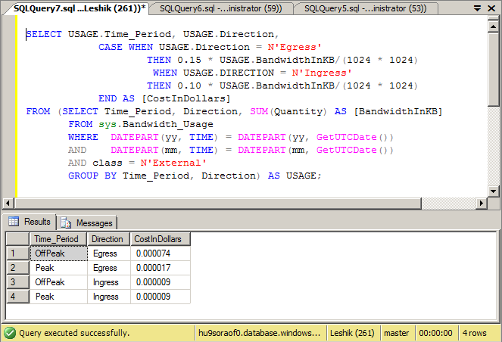
Биллинговые и др.полезные DMV
Надо быть приконнеченым к БД master, т.к. системные вьюхи находятся в ней
Биллинг
sys.bandwidth_usage
sys.database_usage

Slide 43
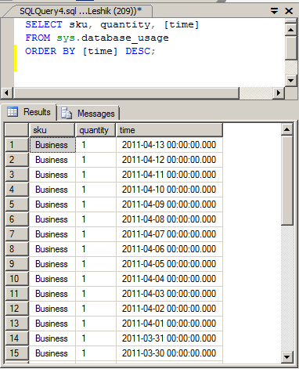
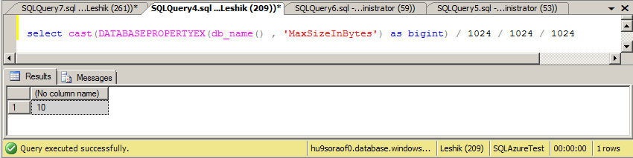
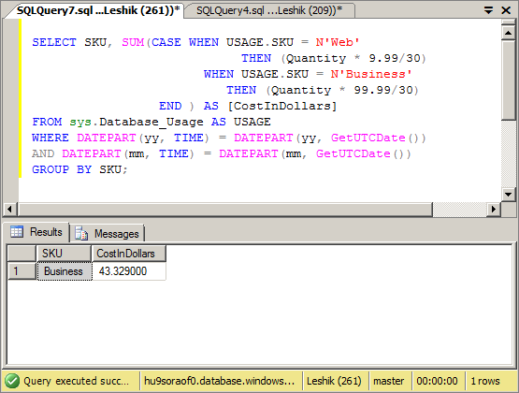
Макс.размер базы в ГБ
Работает в контексте текущей базы
Расходы на объем в текущем мес.

Slide 44

Биллинговые и др.полезные DMV
sys.firewall_rules
Родственные процедуры
sp_set_firewall_rule
sp_delete_firewall_rule

Slide 45
Сравнение Windows Azure Storage и SQL Azure
SQL Azure предоставляет средства обработки данных через запросы, транзакции и хранимые процедуры, выполняемые на серверной стороне, а приложению возвращаются лишь результаты
Если приложение требует обработки больших наборов данных, предпочтительней SQL Azure
Если приложение хранит и извлекает большие наборы данных, но не требует их обработки — Windows Azure Table Storage
Блобы также могут храниться в Azure Storage, это просто файлы в Windows Azure (напр., рез-т BCP над таблицей SQL Azure), доступ по REST, размер каждого ограничен 50 ГБ, общее кол-во неограничено
Azure Storage также следует выбирать, когда их объем превосходит макс. объем БД (на сегодня 50 ГБ)
Поддержка разбиения на разделы встроена в это хранилище и управляется на основе объявленного ключа раздела
Однако из-за оплаты каждой транзакции в случае использования Azure Storage лучше работать с данными с меньшей частотой обращения или с данными, которые можно легко кешировать

Slide 46















SQL Azure Reporting CTP
Характеристики:
Основывается на SQL Server Reporting Services
Интерактивная и табличная отчетность
Визуализация: диаграммы, графики, картография, шкалы
SQL Azure Database как источник данных
Для разработки отчетов используется BI Developer Studio (беспл.)
Экспорт в Excel, PDF, CSV
Базовые сценарии:
Оперативная отчетность над данными SQL Azure
Встроенные в Windows Azure или on-premises приложения отчеты
Подписка на СТР бесплатно доступна
См. второй рисунок слайда про Management Portal, слева (под Database) присутствует Reporting
Web Role
Reporting

Slide 47




Как подписаться на Azure Reporting
Подписываемся на http://connect.microsoft.com/sqlazurectps, заполняем короткий survey, ждем Invitation Code

Slide 48










SQL Azure Data Sync
Как перетащить данные со стойки в Облако (и обратно)?
BACKUP/RESTORE за ненадобностью не поддерживается
Как и ATTACH/DETACH
Остается SSIS, BCP (оно же System.Data.SqlClient.SqlBulkCopy) и DACPAC
Плюс эта свежемодная тула
Расширяет корпоративные данные в Облако
Позволяет актуализировать оффлайновый кэш
Синхронизация между филиалами и мобильными пользователями
Geo-Replication, Read/Write Scale out
Простая настройка
Определение синхронизируемых данных не требует кодирования
Как часто должны синхронизироваться данные
Обработка конфликтов, когда одни и те же данные изменяются из разных мест
Административные возможности для отслеживания данных и мониторинга потенциальных проблем
Июнь 2010 - CTP 1
Ноябрь 2010 - CTP 2

Slide 49
Распределенные облачные базы данных в SQL Server
Шардинг – разбиение логической БД на части, хранящиеся во многих физических БД, называемых шардами
Таблицы нарезаются горизонтально на фрагменты на основе Sharding Key
Должен быть частью UNIQUE INDEX
Поддерживаемые типы: INT, BIGINT, UNIQUEIDENTIFIER, VARBINARY(900)
Планируется расширить в будущем
Может быть композитным
Критерий нарезания – RANGE, как при партиционировании таблицы в обычном SQL Server
Планируется добавить HASH
Ограничения FOREIGN KEY допускаются между шардинговыми таблицами, либо между ними и referenced tables
SQL Server старается поддерживать куски связанных таблиц в диапазоне Sharding Key на одном шарде, чтобы минимизировать дорогостоящие распределенные запросы
См. Sharding With SQL Azure
http://blogs.msdn.com/b/sqlazure/archive/2010/12/23/10108670.aspx

Slide 50
Список использованных источников
Relational Cloud: A Database-as-a-Service for the Cloud by Carlo Curino, Evan P. C. Jones и др.
SQL Azure: Database-as-a-Service. What, how and why Cloud is different by Nigel Ellise
SQL Azure Raises The Bar On Cloud Databases by Noel Yuhanna, Forrester Research
Страница Windows Azure на веб-сайте Microsoft
Books On-Line по SQL Azure
Windows Azure whitepapers
Windows Azure Platform Training Kit - February Update
Microsoft SQL Azure Enterprise Application Development
Блог Дж.Д. Мейера (Microsoft Patterns & Practices), Principal Program Manager
SAAS, PAAS, IAAS, …
Что такое Cloud
Взгляд на Microsoft Application Platform с точки зрения Облака
SQL Azure Team blog
SQL Azure Labs
SQL Azure Demos
SQL Azure Data Sync Service Walkthrough
SQL Azure и Windows Azure Table Storage, Джозеф Фулц
SQL Azure MSDN Development Center
SQL Azure TechNet Wiki

Slide 51


